Slide 1
Klára Kleplová

Slide 2
Вопросы:
Кто написал Вишневый сад?
Антон Павлович Чехов
Какой это жанр?
Это лирическая пьеса – комедия в четырех действиях.

Slide 3
Антон Павлович Чехов
Антон Павлович Чехов – классик мировой литературы, великий русский писатель, один из самых известных драматургов мира и реформатор русского театра. По профессии врач.
Родился 17 января 1860 года в Таганроге v семье купца.
Его произведения переведены более чем на 100 языков. Его пьесы, в особенности «Чайка», «Три сестры» и «Вишневый сад», ставятся во многих театрах мира более ста лет . За 25 лет творчества Чехов создал около 900 различных произведений.

Slide 4
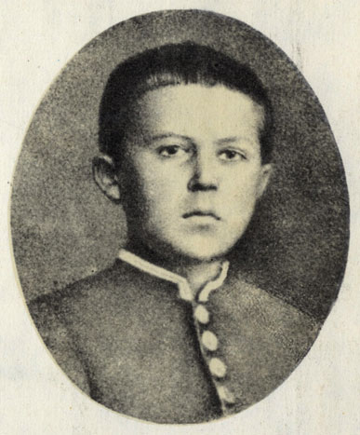
Детство и юность
Кроме Чехова, было еще 5 детей – четыре брата и сестра. В будние дни после школы братья сторожили лавку (obchůdek) отца, а в 5 часов утра каждый день вставали петь в церковном хоре. Как говорил сам Чехов:
«В детстве у меня не было детства». Учился в Таганрогской гимназии - здесь начались его первые литературные и сценичекие опыты.
Издавал юмористические журналы, писал юмористические рассказы, сценки. Когда ему исполнилось 18 лет, написал первую драму - «Безотцовщина». По окончанию гимназии поступил на медицинский факультет Московского университета (1879). В 1884 году Чехов окончил курс университета и начал работать уездным врачом в Чикинской больнице.

Slide 5
Становление
В последующие годы Чехов писал рассказы, фельетоны, юморески в московских журналах «Будильник», «Зритель», и в петербургских юмористических еженедельниках «Осколки», «Стрекоза». В 1884 году окончил университет. 1885-1886 годы – это период расцвета Чехова. С 1887 года он всё меньше сотрудничал с юмористическими журналами. В 1887 году он отправился в путешествие на юг, в родные места – эта поездка дала ему материал к написании повести «Cтепь». После этой поездки был Чехов собой недоволен и ему было нужно новое, большое путешествие – поехал в Среднюю Азию, в Персию, на Сахалин. Несмотря на собственное недовольство Чехова собой, его слава росла. В 1888 году он получает Пушкинскую премию Академии наук за третий сборник — «В сумерках».

Slide 6
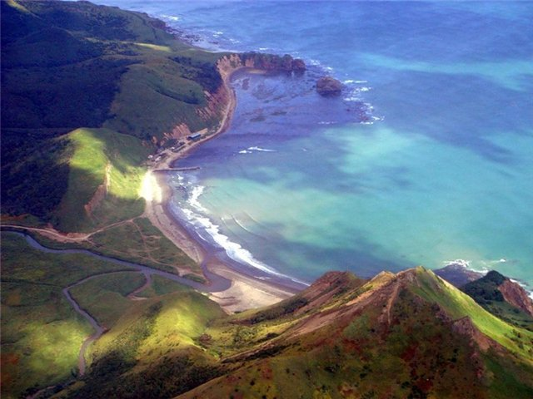
Сахалин
Решение поехать именно на Сахалин было окончательно принято, очевидно, летом 1889 года. Чехов долго скрывал это намерение даже от самых близких, раскрыл он эту тайну только в январе 1890 года. Путь через Сибирь занял 82 дня, за которые Чехов написал девять очерков «Из Сибири». На Сахалин прибыл в июле. За несколько месяцев пребывания на нём Чехов общался с людьми, узнавал истории их жизней, причины ссылки и набирал богатый материал для своих заметок. Чехов возвращался с Сахалина морским путём, где собирал дополнительные материалы для книги о Сахалине. Далее посетил несколько мест, но наконец в 1890 году родные встречали его в Туле. В следующие 5 лет Чехов писал книгу «Остров Сахалин» .

Slide 7
Поздние годы
В 1890 году вернулся в Москву. В это время работал над книгой «Остров Сахалин», рассказами «Попрыгунья», «Дуэль», «Палата № 6».
С 1892 по 1899 годы Чехов проживал в подмосковном имении Мелихово, где сейчас работает один из главных чеховских музеев. В последние годы, Чехов заболел туберкулезом и жил в своем доме.
В 1900 году, при первых выборах в Пушкинское отделение академии наук, Чехов был избран в число его почётных академиков.

Slide 8
Смерть
Чехов болел туберкулезом и страдал кровотечением из правого легкого. Одни исследователи считают, что роковую (osudnou) роль в жизни писателя сыграло путешествие на Сахалин . Была распутица (období nesjízdnosti) и ехать пришлось тысячи километров на лошадях, в сырой одежде и промокших валенках
В 1903 году пишет пьесу «Вишневый сад», которая была опубликована в 1904 году.
Летом 1904 года Чехов выехал на курорт в Германию. Из-за резкого обострения болезни, с которой ему не удалось справиться, писатель скончался 2 июля 1904 года в Баденвайлере в Германии.
Гроб с телом писателя был доставлен в Москву.

Slide 9
Вопрос
В котором году был написан и когда был опубликован Вишневый сад?
Вишневый сад был написан в 1903 году и опубликован был 17 января 1904 года.

Slide 10
История создания
Чехов обдумывал пьесу с 1896 по 1903 год. Писалась она с марта по отябрь 1903 года. В марте 1901 года Чехов пишет в письме Ольге Леонардовне Книппер: «Следующая пьеса, которую я напишу, будет непременно смешная, очень смешная, по крайней мере по замыслу».
Основная работа была закончена в октябрe 1903 года. Премьера состоялась 17 января 1904 года.
Это последняя пьеса писателя, поэтому в ней самые сокровенные мысли o жизни, о судьбе родины. В ней отразились многие жизненные впечатления. Это также и воспоминания о продаже родного дома в Таганроге: его отец – купец в 1876 году обанкротился и бежал в Москву. Друг семьи Г. П. Селиванов, служивший в коммерическом суде обещал помочь, но позднее сам купил дом Чеховых по дешевой цене.

Slide 11
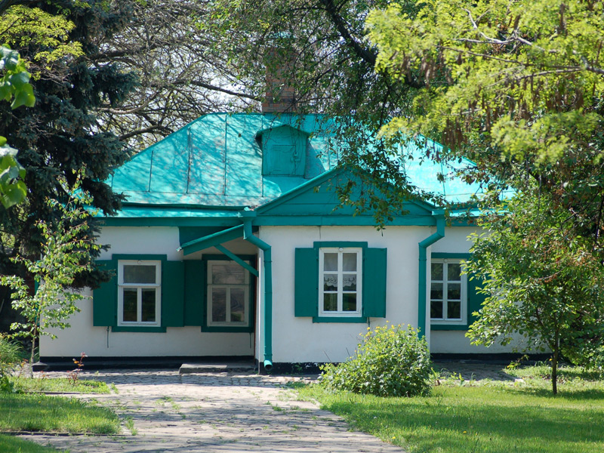
Отчий дом Чехова

Slide 12
Главный образ пьесы Вишневый сад
Центральным персонажем чеховской комедии является молчаливый вишневый сад - безвозвратная (nenávratná) молодость, воспоминания, чистота и счастье.
Вся интрига пьесы строится вокруг образа вишневого сада.
В действительности его образ носит несколько иной характер, является глубинной темой о соотношении прекрасного и пошлого (triviální).
Сад философски показывает одиночество (osamělost) никем не любимых героев в неукротимой (nezkrotný) жизни.

Slide 13
Художественные особенности
Пьеса начинается как комедия, но в конце можно увидеть характерное для автора сочетание комического и трагического.
В пьесе необычно строятся диалоги: чаще всего реплики не являются последовательным ответом на заданный вопрос, а воспроизводят беспорядочный разговор. Это связанно не только со стремлением Чехова приблизить разговор в пьесе к разговорам, которые бывают в реальной жизни, но и показать то, что герои не слышат и не слушают друг друга.
Главной отличительной чертой произведения является особый чеховский символизм. Главным, центральным героем произведения является не персонаж, а образ вишнёвого сада - символ дворянской России.

Slide 14
Проблема жанра
Жанровая природа (podstata) Вишневого сада всегда вызывала споры, которые не утихают до сих пор. Станиславский и Немирович-Данченко видели в пьесе трагедию. Театр поставил ее как тяжелую драму русской жизни: «Это не комедия, это трагедия… Я плакал, как женщина…». (К.С. Станиславский).
Чехов назвал ее комедией а утвер­ждал: «Вышла у меня не драма, а комедия, местами даже фарс». Чехову казалось, что театр всю пьесу делает не в том тоне; он говорил, что написал комедию, а не слезливую драму, предупреждал (upozorňoval), что и роль Вари, и роль Лопахина – комические. Но основатели Художественного театра Станиславский и Немирович-Данченко, высоко оценивали пьесу, восприняли ее как драму. М. Горький назвал ee лирической комедией. Нередко пьесу определяют как трагикомедию или ироническую трагикомедию.

Slide 15
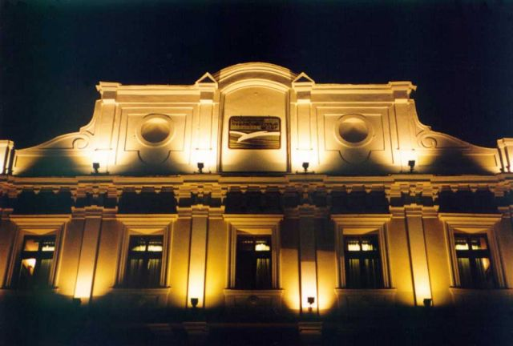
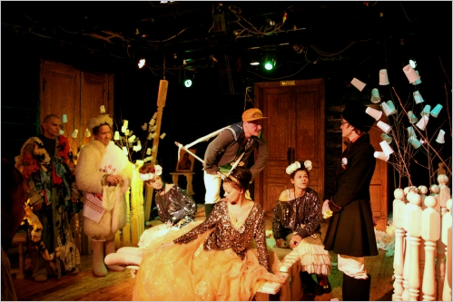
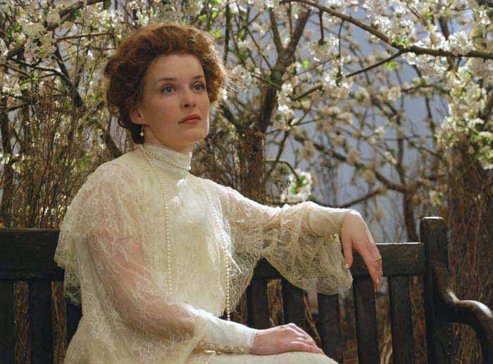
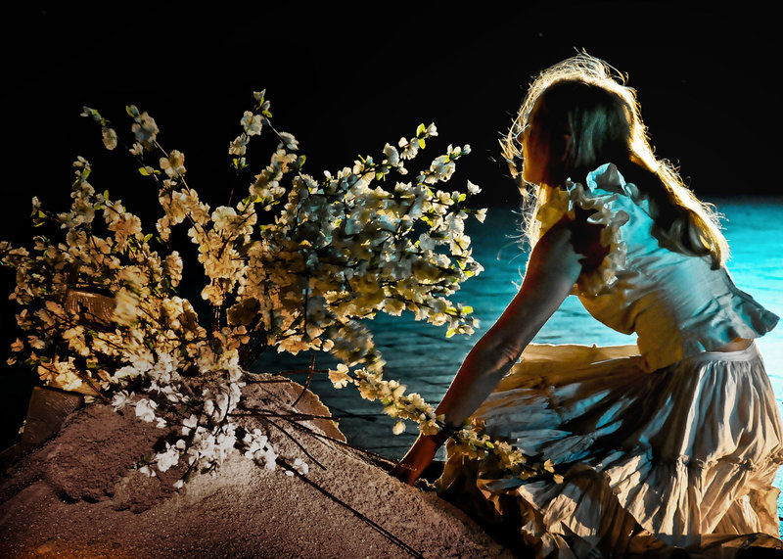
Театральные постановки
17 января (день рождения Чехова) 1904 года состоялась премьера пьесы в Московском художественном театре.
Режиссеры Станиславский и Немирович-Данченко.
В Брно пьесу можно видеть в театрах: NÁRODNÍ DIVADLO BRNO, Divadlo Husa na provázku.
Вишневый сад – демонстрация – Малый театр.

Slide 16
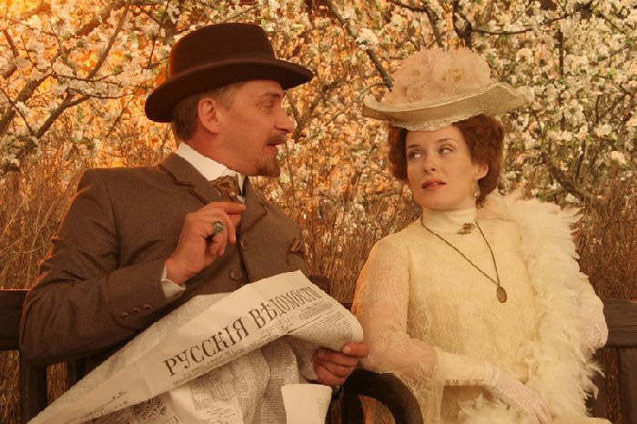
Спектакль был подготовлен в отсутствии автора и Чехов был ее постановкой недоволен. На другой день после премьеры писал И. Л. Щеглову : «Вчера шла моя пьеса, настроение поэтому у меня неважное».
Игра актеров представлялась ему «растерянной (bezradnou) и неяркой (nevýraznou)».
Станиславский (режиссер) вспоминал о том, что спектакль налаживался (zlepšoval) трудно.
Немирович-Данченко (режиссер) тоже отмечал, что пьеса дошла до зрителя не сразу. Пьеса не произошла с авторским замыслом.
Вишневый сад – демонстрация – Малый театр.

Slide 17
Критика пьесы
И. А. Бунин в своих воспоминаниях об А. П. Чехове писал в «Автобиографических заметках»: « нигде не было в России садов сплошь вишневых: в помещичьих садах бывали только части садов, иногда даже очень пространные, где росли вишни».
Невероятно к тому же, что Лопахин приказал рубить эти доходные деревья с таким глупым нетерпением, не дал их бывшей владелице даже выехать из дому: рубить так поспешно понадобилось Лопахину, очевидно лишь затем, что Чехов хотел дать возможность зрителям Художественного театра услыхать стук топоров, воочию увидеть гибель дворянской жизни, а Фирсу сказать под занавес: „Человека забыли…“. «Чехов не знал усадеб, не было таких садов».

Slide 18
Вопросы
Который из персонажей является самым отрицательным?
Лопахин.
Что случилось с вишневым садом?
Был продан. Купил его Лопахин. После продажи был вырублен.

Slide 19
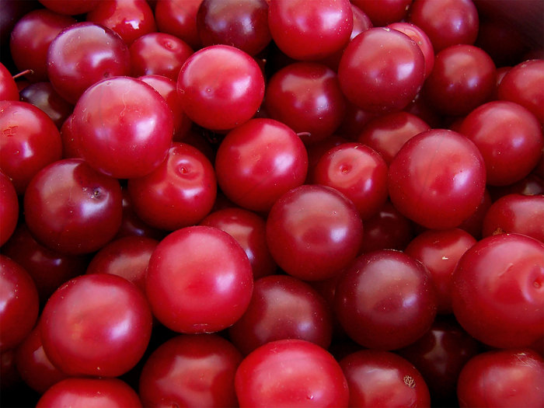
Вишневый сад - действие
В пьесе Чехова Вишневый сад писатель описывает имение помещицы Любови Раневской, в котором цветет прекрасный вишневый сад. Но прекрасное будущее этого великолепия не так безоблачно и сад вскоре должен быть продан за долги.
Раневская и ее дочь пребывали долгое время за границей, в имении жил ее брат Леонид Гаев с приемной дочерью Варей. И вот Раневская возвращается на родину, где на станции ее встречают родственики. Вскоре Любовь Андреевна узнает о беде (neštěstí), что имение должно быть продано. Раневская и Аня начинают делать все, чтобы имение осталось в их владении! Так, Раневская просит у Лопахина денег, а Аня едет в Ярославль.

Slide 20
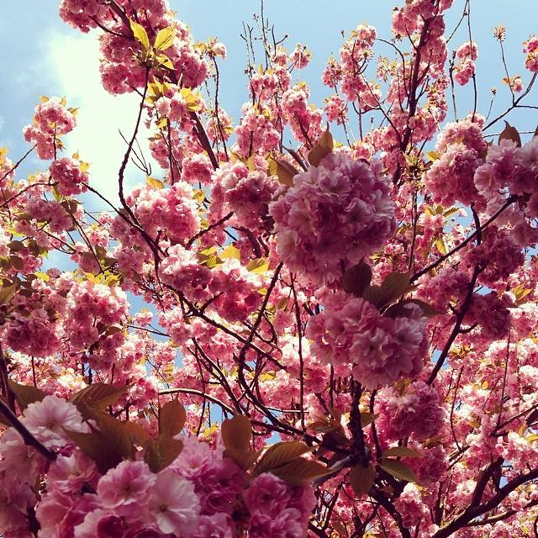
И вот наступает 22 августа – день торгов, когда имение должно уйти по аукциону. А в это время тут отмечается праздник с еврейским (židovským) оркестром. Раневская узнает, что ярославская тетка все-таки выслала им на выкуп имения 15 тысяч, но их не хватило. Петя Трофимов начинает успокаивать тетку: «не в саде счастье», - говорит он, но Раневская говорит ему о том, что смысла в жизни нет без ее любимого вишневого сада. Ведь она здесь выросла, прожила свое детсво.
Наконец в имении появляются Гаев и Лопахин. Сразу выясняется, что их имение выкупил Лопахин, знакомый купец Раневской. После продажи сада Гаев и Раневская даже повеселели, ведь теперь душа не болит о беспокойном хозяйстве имения.
Раневская едет жить в Париж на деньги, присланные ее теткой. Все разъехались и только слышен звук топора, который вырубает прекрасный вишневый сад.

Slide 21
Спасибо за внимание

